Slide 1

Beeldbronnenworkshop

Slide 2
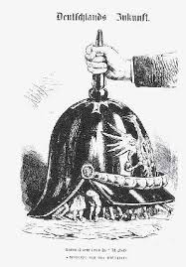
Beeldbronnen in examens
Een prent uit 1870 over de Duitse eenwording, met als titel: "Duitslands toekomst":
Onderschrift:
"Komt het onder één hoedje? Ik geloof, dat het eerder onder één helm komt!"
Toelichting
De helm is een Pickelhaube, de karakteristieke helm van de Pruisische soldaten.
Notes:
In examens komen vaak cartoons voor. Deze cartoons zijn gemaakt om snel de mening van de tekenaar over een bepaalde situatie of gebeurtenis weer te geven. Als je begrijpt op welke manieren een tekenaar zijn mening over kan brengen is het niet zo moeilijk om cartoons te begrijpen. Voor lezers van kranten, waar deze cartoons in werden gepubliceerd, was het erg duidelijk wat er bedoeld werd. Je zult je dus moeten gaan inleven.

Slide 3
Beeldbronnen in examens
Onderschrift: "Eerlijk zullen wij alles delen".
Tekst op de taart: "Berlijn"
Toelichting:
Prent uit 1948.
De figuren op de prent zijn (van links naar rechts): Molotov (minister van buitenlandse zaken van de Sovjet-Unie), Stalin, Marianne (Frankrijk), John Bull (Groot-Brittannië), Uncle Sam (Verenigde Staten).
Notes:
Beeldbronnen hebben in examens altijd een toelichting. In deze toelichting staat veel nuttige informatie. Meestal een datum, of er staat uitgelegd wie de personen in de afbeelding zijn. Tekst in een andere taal wordt vertaald en moeilijk te lezen tekst wordt ook gegeven in de toelichting.

Slide 4
Hoe beoordeel je een cartoon?
Stap 1: symbolen
Een visueel symbool in een cartoon is een afbeelding van iets dat voor iets anders staat, een gebeurtenis, een land, een persoon, een idee of een trend in het nieuws. Bijvoorbeeld: een dollarteken staat voor de economie. Een octopus kan staan voor een machtig bedrijf dat met zijn tentakels anderen beheerst.

Slide 5

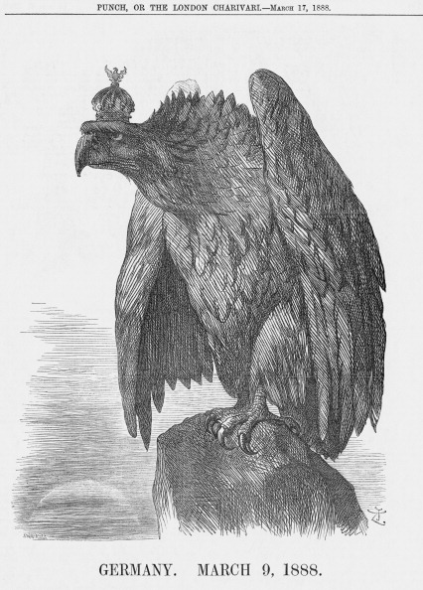
Nationale symbolen
Duitsland
Ook: lederhosen of tiroler hoedjes
Notes:
Pickelhaube
Adelaar

Slide 6

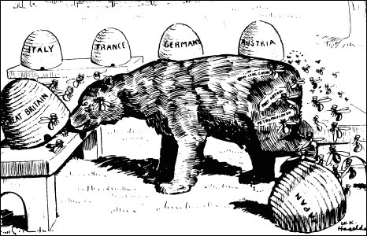
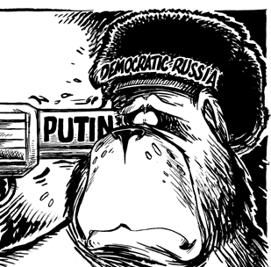
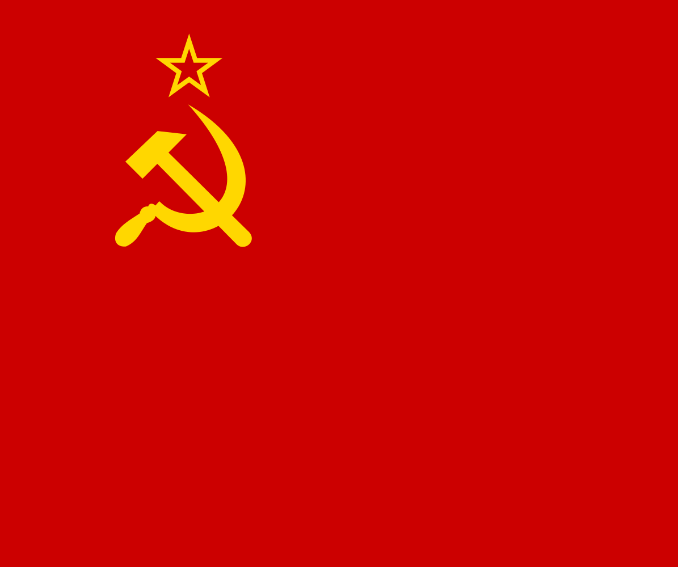
Nationale symbolen
Rusland/Sovjet-Unie
Notes:
Beer (grote boze bruine beer0
Russische muts (Sjapka)
Vlag van Rusland
Vlag van de SU

Slide 7
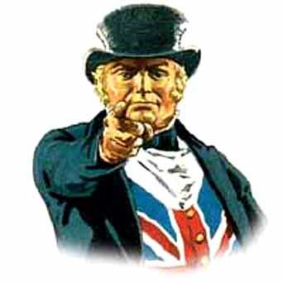
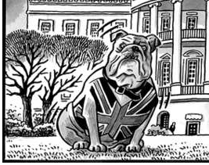
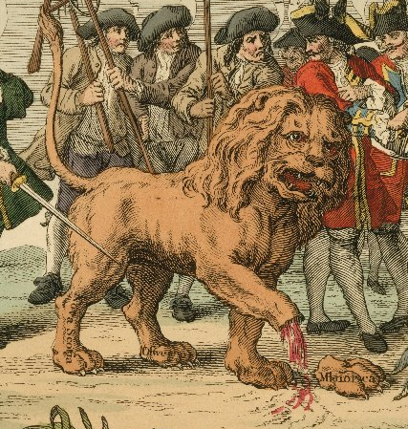

Nationale symbolen
Groot-Brittannië
ook bolhoed of hoge hoed
Notes:
John Bull (beetje gezette heer op leeftijd met een paraplu en een hoge hoed. Symbool voor Engelsman)
Bulldog (wordt geassocieerd met Winston Churchill en zijn houding tegenover het nazi regime van Hitler in Duitsland)
leeuw (symbool van Engeland naar koning Richard I The Lionheart 12e eeuwse koning die in het Heilige Land streed tegen Saladin)
Union Jack flag: vlag van de unie die op de jack (de vlag die op de mast van een schip wordt gehesen). Deze vlag bestaat uit de vlag van Schotland, een wit kruis op een blauwe achtergrond, de vlag van Engeland, een rood kruis op een witte achtergrond en de vlag van Noord-Ierland, een diagonaal rood kruis op een witte achtergrond.

Slide 8
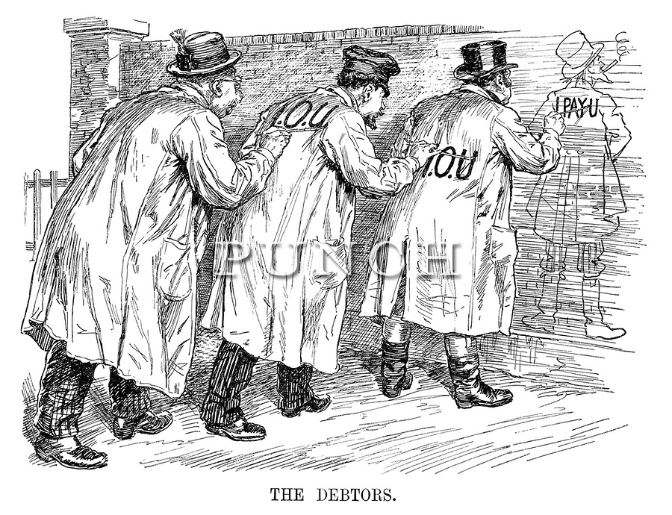
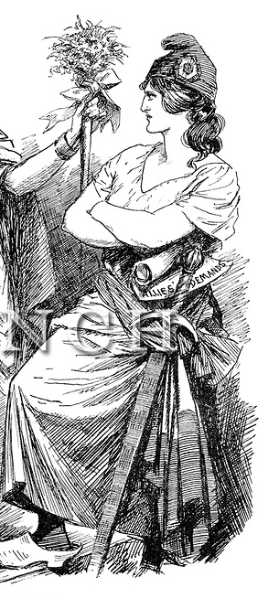

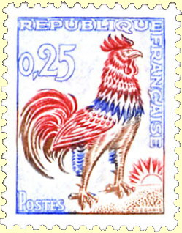
nationale symbolen
Frankrijk
Notes:
Marianne (symbool van de revolutie) met phrygische muts
kepi (Frans hoofddeksel vooral gedragen door politie en het leger)
haan

Slide 9
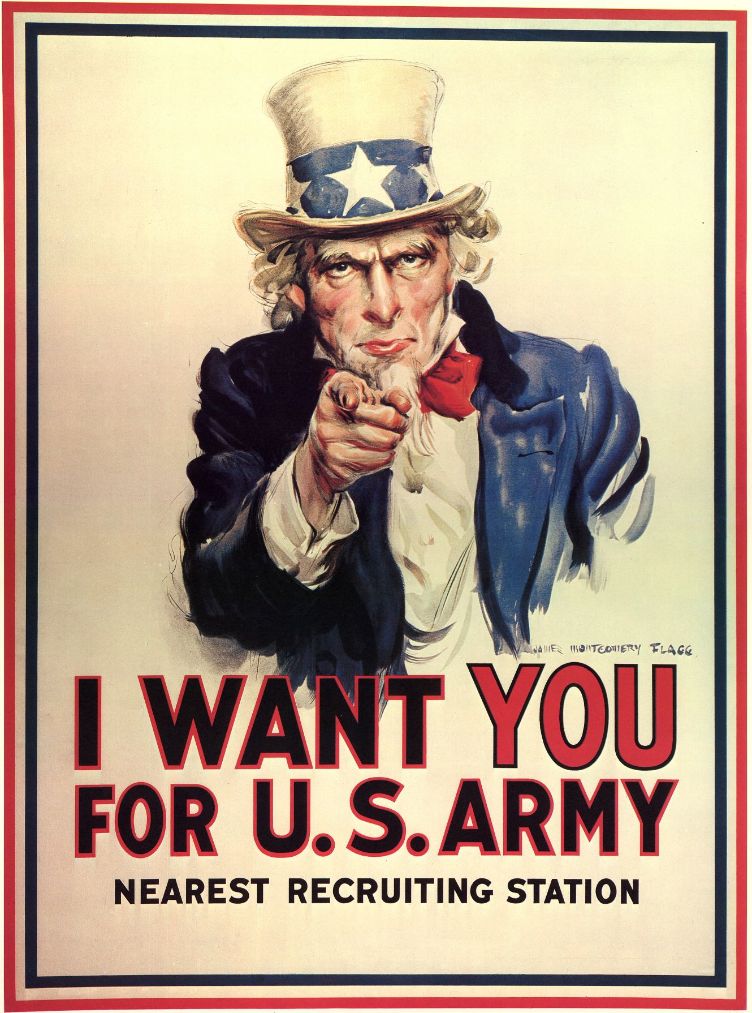
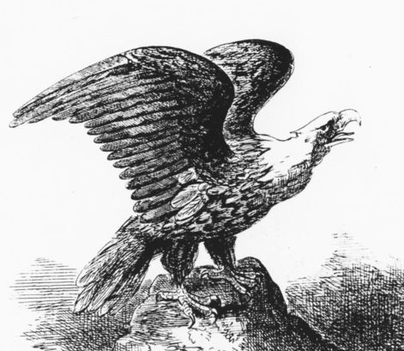
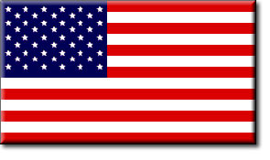
Nationale symbolen
Verenigde Staten
Notes:
Uncle Sam (in gebruik vanaf de oorlog van 1812 als symbool voor de Amerikaanse overheid)
Adelaar (veelgebruikt symbool, kan VS betekenen, maar wordt ook voor Duitsland, Oostenrijk, het Vaticaan en anderen worden gebruikt) Als het de VS symboliseert staat er vaak een vlag bij of is het duidelijk uit de context dat het hier om Amerika gaat.
Stars and Stripes vlag: 13 strepen voor de 13 staten die zich met de Declaration of Independence onafhankelijk hebben verklaard en 50 sterren voor het aantal staten dat er nu in de VS zitten.

Slide 10
Opdracht 1
BEKIJK DE CARTOONS 1,2,3,4 EN PROBEER ALLE NATIONALE SYMBOLEN TE IDENTIFICEREN.

Slide 11
Cartoon 1

Slide 12
cartoon 1
Notes:
Duitsland: tiroler hoedje
Frankrijk: kepi
Engeland: hoge hoed of John Bull
VS: Uncle Sam

Slide 13
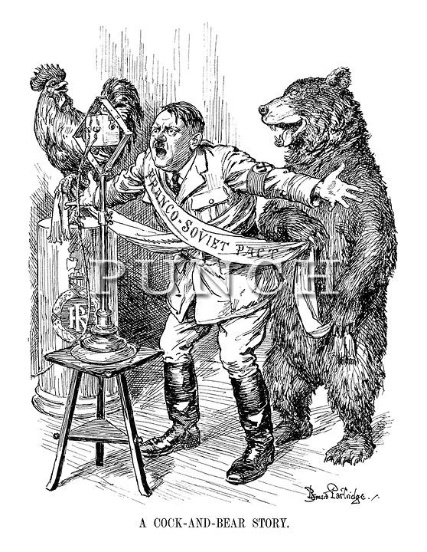
Cartoon 2

Slide 14
Cartoon 2
Notes:
Frankrijk: Haan
Duitsland: Hitler
Rusland: beer
remilitarisatie van het Rijnland. Hitler claimt dat de Sovjet-Unie en Frankrijk een verdrag hebben gesloten om Duitsland aan te vallen en dat hij dus moet herbewapenen om zich te verdedigen.

Slide 15
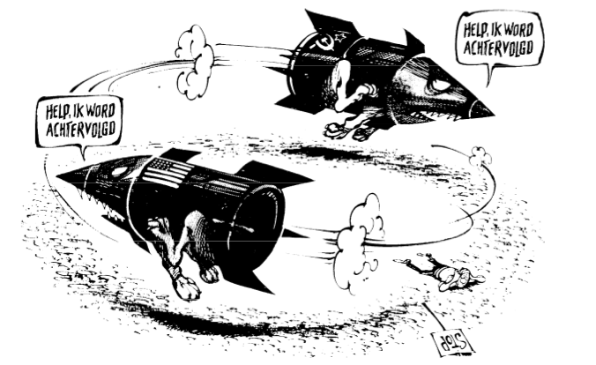
Cartoon 3

Slide 16
Cartoon 3
Notes:
Sovjet-Unie: vlag
Verenigde staten: vlag

Slide 17
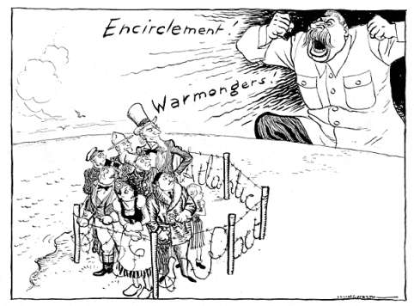
Cartoon 4

Slide 18
Cartoon 4
Notes:
1949:
VS: Uncle Sam
GB: John Bull
Frankrijk: man met alpinopet
VS: Uncle Sam
Canada: ranger
Nederland: meisje op klompen
België: klein meisje
1949 - Oprichting op 4 april. Ondertekenaars: België, Canada, Frankrijk, Luxemburg, Nederland, het Verenigd Koninkrijk, de Verenigde Staten van Amerika, Denemarken, IJsland, Italië, Noorwegen en Portugal.
Sovjet-Unie: Stalin
Overige symbolen: prikkeldraad met de letters: North Atlantic Pact

Slide 19
Vervorming
Stap 2: vervorming
een verandering of overdrijving van een bepaalde maat, vorm, emotie of beweging die extra betekenis geven aan de symbolen in de afbeelding.

Slide 20
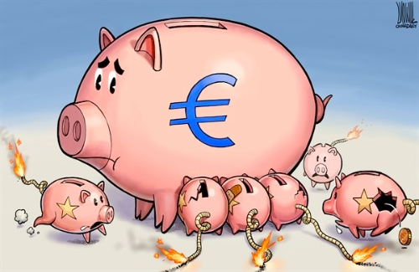
Vervorming
Notes:
Cartoon over de schuldencrisis van de EU

Slide 21
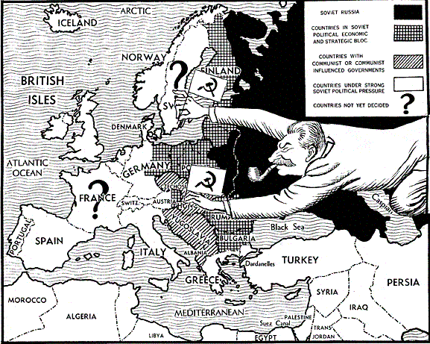
Vervorming
Notes:
Cartoon over de invloedssfeer van de Sovjet-Unie en Stalin’s lust om nog verder uit te breiden.

Slide 22
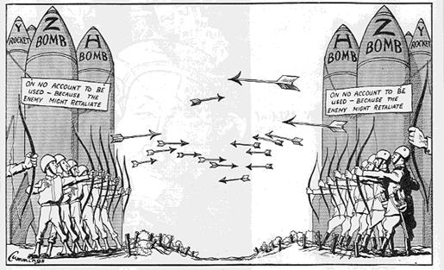
Vervorming
Notes:
wapenwedloop en de zinloosheid er van.

Slide 23
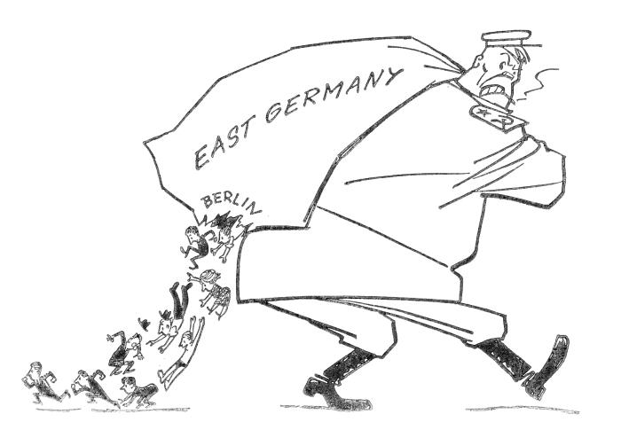
Vervorming
Notes:
Cartoon over de vlucht van veel Duitsers van Oost naar West-Duitsland via Berlijn.

Slide 24
Opdracht 2
Bekijk cartoons 4, 5, 6 en 7 en probeer te achterhalen waarom de symbolen zo zijn getekend. Welke betekenis heeft dat?
Kun je aan de hand van de datum achterhalen over welke gebeurtenis deze cartoons gaan? (hierbij mag je je boek of internet gebruiken)

Slide 25
Cartoon 4
Notes:
Stalin wordt vergroot weergegeven. Dat geeft de omvang van zijn dreiging weer.

Slide 26
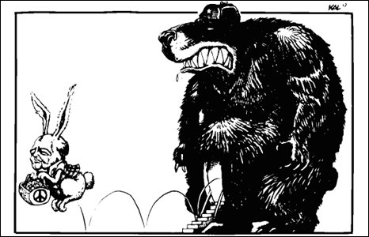
Cartoon 5
Notes:
De Sovjet-Unie was voor de perestrojka en glasnost nog een dreigende aanwezigheid in Europa. Gorbatsjov maakt van de Sovjet-Unie een klein vredes konijntje. Niet meer bedreigend dus.

Slide 27
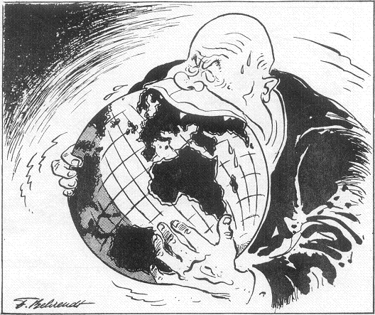
Cartoon 6
Notes:
Chroesjtsjov eet de wereld op. Zijn idee van één wereldomvattende ideologie. 1962
Chroesjtsjov is groot getekend om aan te geven dat hij veel macht heeft en de wereld in zijn handen heeft.

Slide 28
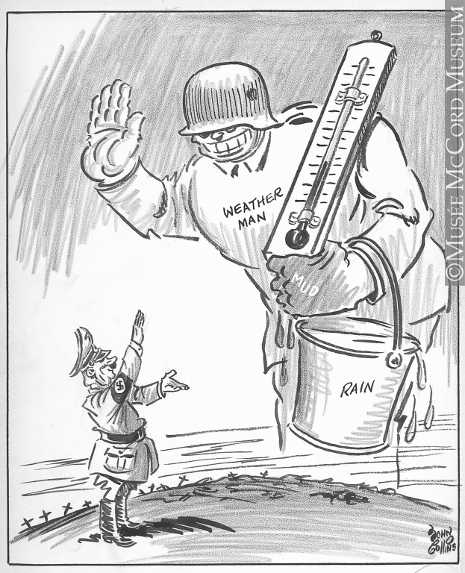
Cartoon 7
Notes:
Hitler is klein en het weer is groot. Hitler heeft geen bondgenoten meer en is afhankelijk van de natuur om hem nog te redden.

Slide 29
Ironie
Ironie in woorden en beelden: ironie is een soort humor waarbij iets gezegd wordt op een manier waardoor het lijkt alsof het ene bedoeld wordt, maar feitelijk het tegenovergestelde wordt bedoeld. Het wordt vaak gebruikt in cartoons om te laten zien dat iets of iemand valse bedoelingen heeft met wat hij zegt of laat zien.

Slide 30
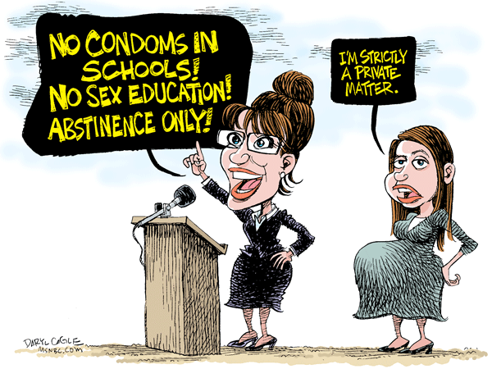
Ironie
Notes:
Sarah Palin (Sandpoint (Idaho), 11 februari 1964) is een Amerikaanse politica van de Republikeinse Partij. Ze was van 4 december 2006 tot en met 26 juli 2009 gouverneur van Alaska en ze was de running mate van de republikeinse presidentskandidaat John McCain bij de verkiezingen van november 2008.
Haar kandidatuur voor de post van vicepresident werd op 29 augustus 2008 bekendgemaakt en verraste waarnemers. Palin stond op de lijst van mogelijke kandidaten, maar leek aanvankelijk weinig kans te maken. Het was de eerste keer dat de republikeinen een vrouw nomineerden voor het vicepresidentschap. Op 3 juli 2009 maakte Palin bekend dat ze zich niet herkiesbaar stelt in de gouverneursverkiezing in 2010, op 26 juli 2009 trad ze af als Gouverneur van Alaska. Na een schandaal waarbij ze haar macht zou hebben misbruikt om een ex-zwager te ontslaan als state trooper moest ze terugtreden.
Bristol Palin, haar dochter werd nieuws toen bleek dat zij een ongehuwde tienermoeder zou worden.

Slide 31
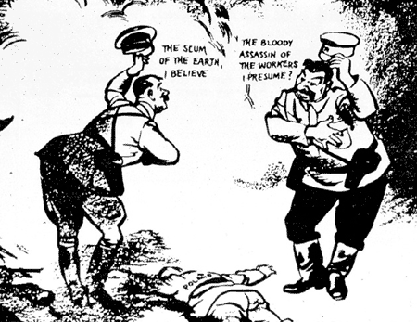
Ironie
Tekst:
links: “het gajes van de wereld, geloof ik”
rechts: “de bloedige moordenaar van de arbeiders, neem ik aan”
op de rug van de liggende figuur: Polen

Slide 32
Opdracht 3
BEKIJK CARTOONS 8, 9, 10
Welke ironie zie je in deze cartoons?
Welke symbolen herken je?
Kun je aan de hand van de datum achterhalen over welke gebeurtenis deze cartoons gaan?

Slide 33
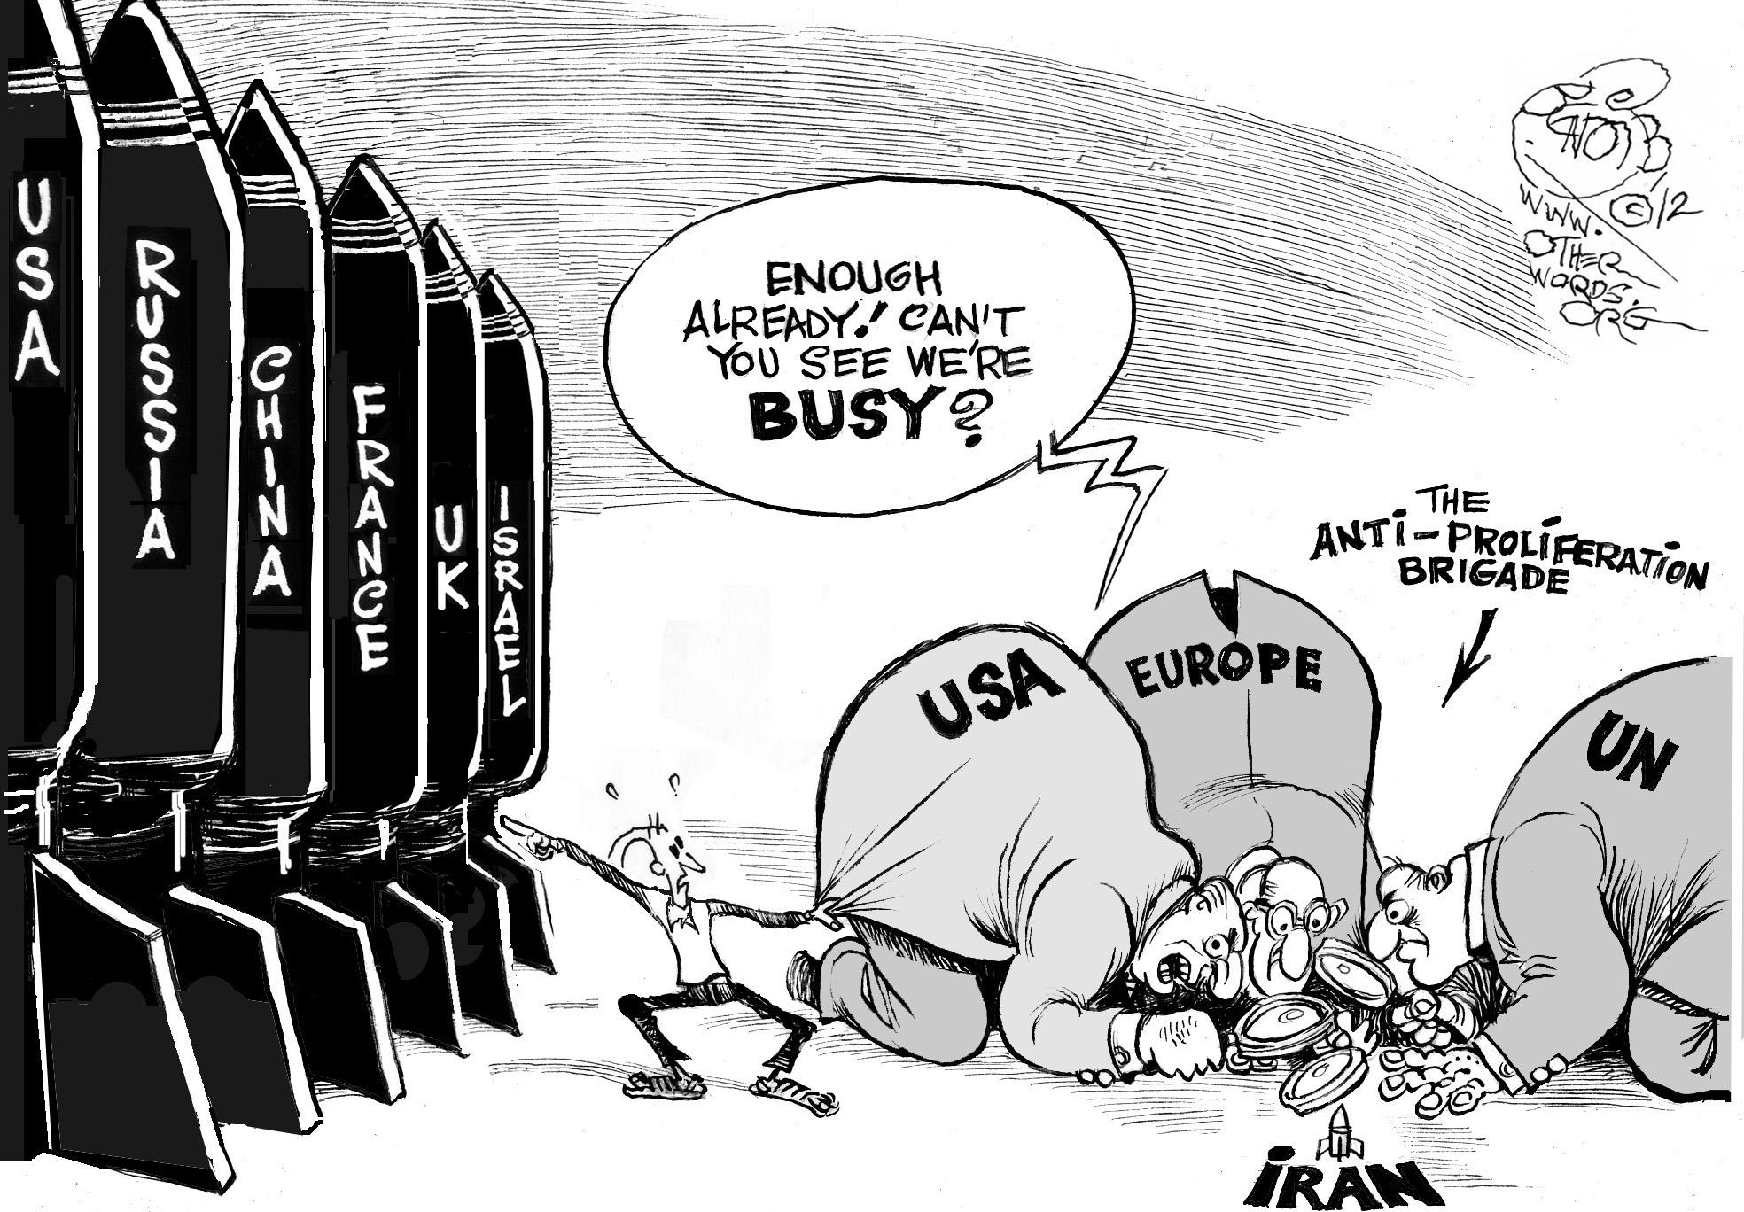
Cartoon 8
Notes:
2012

Slide 34
Cartoon 8
de VS, Europa en de VN kijken vooral naar wat Iran doet met kernwapens, terwijl er veel landen zijn die kernwapens hebben en zouden kunnen gebruiken.
Notes:
2012

Slide 35
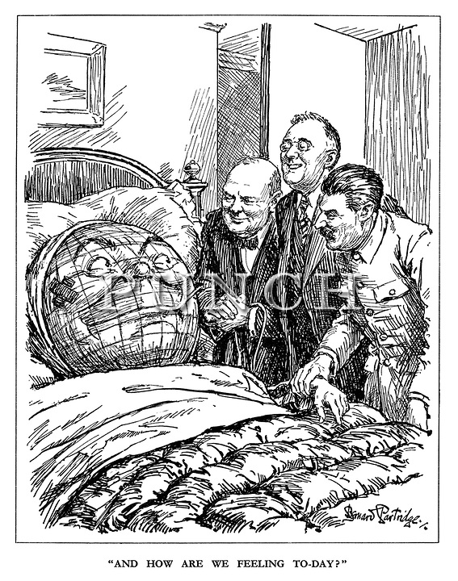
Cartoon 9
Notes:
Op 4 februari 1945 kwamen de grote drie geallieerde naties bijeen om te bespreken wat er moet Duitsland moest gebeuren na de oorlog. Middels het opstellen van een protocol werden er een aantal afspraken gemaakt tijdens de Conferentie van Jalta.
Jozef Stalin (Sovjet-Unie), Winston Churchill (Engeland) en Franklin Delano Roosevelt (Verenigde Staten) kwamen in Jalta (Oekraïne) bijeen, omdat Stalin weigerde zijn grondgebied te verlaten. De drie leiders zagen in dat het belangrijk was om al enige afspraken te maken over wat te doen met nazi-Duitsland na de oorlog en hoe om te gaan met de nieuwe situatie die daarmee ontstond.
Er werd een protocol opgesteld met daarin veertien punten die behandeld moesten worden. Echt concreet werden er nog geen zaken afgesproken, enkel de grote lijnen. De precieze invulling zou tijdens latere besprekingen aan de orde moeten komen. De belangrijkste issues die aan bod kwamen volgen hieronder.
Duitsland zou na de Tweede Wereldoorlog in een aantal gebieden verdeeld worden. De grote drie geallieerden zouden de precieze verdeling voor hun rekening nemen.
Er werd een nieuwe afspraak gepland om over de oprichting van de Verenigde Naties (VN) te praten. Alle landen die zich tegen de vijand hebben gekeerd mochten deel uitmaken van deze vergadering.
Oorlogsmisdadigers moeten na de oorlog zo snel mogelijk worden opgepakt en berecht. De exacte strafmaat werd echter nog niet vastgelegd tijdens de Conferentie van Jalta.
Europa moet zoveel mogelijk hulp krijgen om het herstel zo spoedig mogelijk te laten verlopen. Dit geldt voor zowel het economische vlak als de bestuurlijke kant.
Sovjet-Unie besluit om met de geallieerden mee te vechten tegen Japan. Voorheen betraden de Sovjets een neutrale positie in dit conflict.
De Conferentie van Jalta zou achteraf gezien een belangrijke bijeenkomst zijn geweest. Met name de afspraken die gemaakt zijn op het gebied van de verdeling van invloedssferen binnen Europa pakten voor de Sovjet-Unie goed uit. Zij konden flinke pressie uitoefenen op de Oost-Europese landen die vervolgens allemaal werden onderworpen aan een communistisch regime.

Slide 36
Cartoon 9
De wereld ligt ziek in bed (het is oorlog) Churchill, Roosevelt en Stalin staan er bij en vragen heel vriendelijk hoe het gaat met de zieke wereld.
Notes:
De wereld ligt ziek in bed (het is oorlog) Churchill, Roosevelt en Stalin staan er bij en vragen heel vriendelijk hoe het gaat met de zieke wereld.

Slide 37
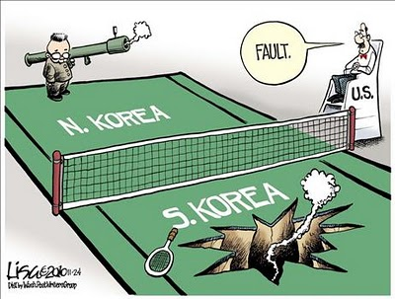
Cartoon 10
Notes:
In deze cartoon is er een tafeltennisspel aan de gang. De spelers zijn Noord- en Zuid-Korea. De scheidsrechter is de VS. De Noord-Koreaanse speler houdt een raketwerper in de hand en heeft daar net mee geschoten op de Zuid-Koreaanse speler. De VS keuren die actie wel af, maar doen niks.
Cartoon uit 2010

Slide 38
Cartoon 10
De VS kijken toe hoe Noord-Korea Zuid-Korea met een raketwerper raakt. De VS laten hun bondgenoot in de steek.
Notes:
In deze cartoon is er een tafeltennisspel aan de gang. De spelers zijn Noord- en Zuid-Korea. De scheidsrechter is de VS. De Noord-Koreaanse speler houdt een raketwerper in de hand en heeft daar net mee geschoten op de Zuid-Koreaanse speler. De VS keuren die actie wel af, maar doen niks.
Cartoon uit 2010

Slide 39
Stereotype en Karikatuur
Een stereotype is een zeer simpele weergave van een idee of een groep. Een stereotype is vaak beledigend, maar ze maken soms de boodschap van een cartoon snel duidelijk. Ze laten ook zien hoe er in een bepaald land over het algemeen gedacht wordt. Bij een stereotype is dus ook belangrijk om te achterhalen wie de tekenaar is.
Een karikatuur is het tegenovergesteld van een stereotype. Het geeft de individuele kenmerken van een persoon sterk uitvergroot weer.

Slide 40
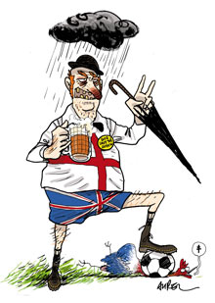
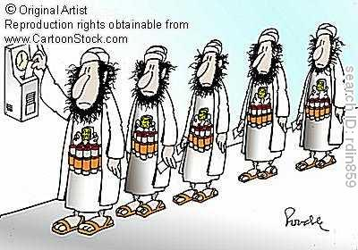
Stereotype
Notes:
Engelsman: regen, bolhoed, bier, voetbal, rood haar
Islamitische zelfmoordterroristen

Slide 41
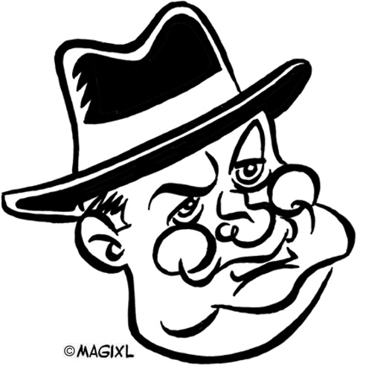
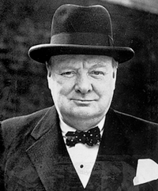
Karikatuur
Notes:
Churchill

Slide 42
Portrettenspel
Ga naar het portrettenspel in je boekje en probeer te achterhalen wie de personen op de plaatjes zijn.
Probeer het eerst zonder het smoelenboek te gebruiken.

Slide 43
Opdracht 4
Welke karikaturen en stereotypen herken je in cartoons nummer 11, 12, 13?
Welke symbolen herken je?
Kun je aan de hand van de datum onder de cartoon aangeven om welke gebeurtenissen het gaat?

Slide 44
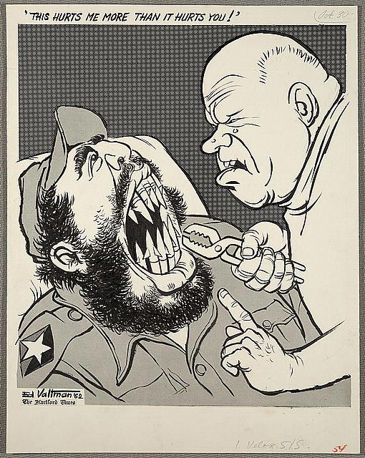
Cartoon 11
Notes:
In 1962 kwamen de VS erachter dat de SU in het Cuba van Fidel Castro raketten wilde stationneren. President John F. Kennedy (1917-1963) kondigde aan dat hij een blokkade rond Cuba zou leggen om te levering van de raketten te voorkomen. Dat werd de Cuba-crisis. SU leider Chroesjtsjov dreigde met oorlog maar zegde na enige tijd toch toe de raketten terug te zullen trekken.

Slide 45
Cartoon 11
Nikita Chroesjtsjov
Fidel Castro
Notes:
In 1962 kwamen de VS erachter dat de SU in het Cuba van Fidel Castro raketten wilde stationneren. President John F. Kennedy (1917-1963) kondigde aan dat hij een blokkade rond Cuba zou leggen om te levering van de raketten te voorkomen. Dat werd de Cuba-crisis. SU leider Chroesjtsjov dreigde met oorlog maar zegde na enige tijd toch toe de raketten terug te zullen trekken.

Slide 46
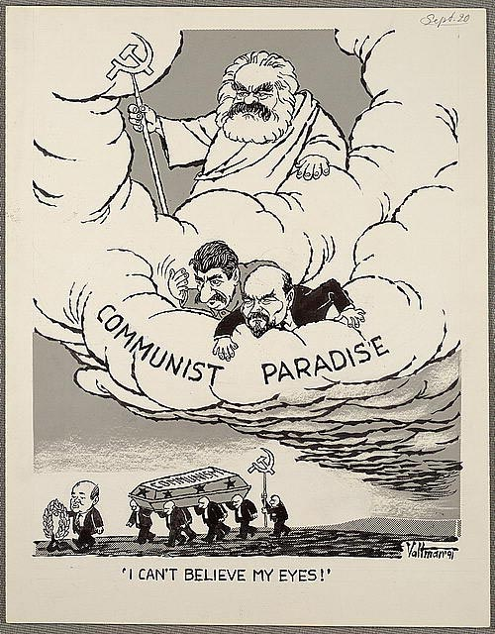
Cartoon 12
Notes:
Between 1985 and 1990 Soviet leader Mikhail S. Gorbachev (1931- ) steered Russia's foreign relations in a new conciliatory direction by working with Presidents Reagan and Bush to sign a series of arms control agreements, withdrawing Soviet troops from Afghanistan, and improving relations with China. He also transferred power from the Communist Party to elected legislatures in Russia's union republics. Such developments, along with the fall of the Berlin Wall and unification of East and West Germany, signaled the end of the Cold War. Gorbachev leads the funeral procession in Valtman's imaginative, skillfully realized drawing which memorializes the demise of communism as its hallowed trinity-Karl Marx (1818-1883), Vladimir Lenin (1870-1924), and Joseph Stalin (1879-1953) look on in consternation.

Slide 47
Cartoon 12
Karl Marx
Vladimir Lenin
Josef Stalin
Michail Gorbatsjov
Notes:
Between 1985 and 1990 Soviet leader Mikhail S. Gorbachev (1931- ) steered Russia's foreign relations in a new conciliatory direction by working with Presidents Reagan and Bush to sign a series of arms control agreements, withdrawing Soviet troops from Afghanistan, and improving relations with China. He also transferred power from the Communist Party to elected legislatures in Russia's union republics. Such developments, along with the fall of the Berlin Wall and unification of East and West Germany, signaled the end of the Cold War. Gorbachev leads the funeral procession in Valtman's imaginative, skillfully realized drawing which memorializes the demise of communism as its hallowed trinity-Karl Marx (1818-1883), Vladimir Lenin (1870-1924), and Joseph Stalin (1879-1953) look on in consternation.

Slide 48
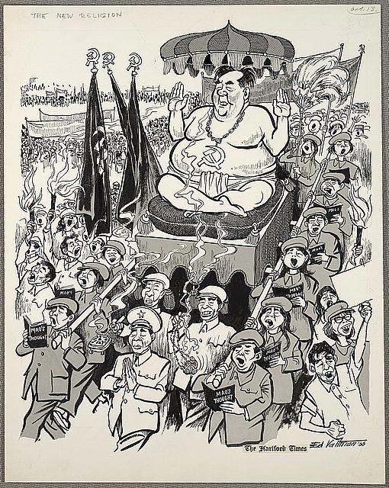
Karikatuur en stereotype
Notes:
Mao Zedong (1893-1976) inaugurated the Great Proletarian Cultural Revolution in August, 1966, as a means of restoring the spirit of the Chinese Revolution. Mao's own personality cult took on a religious character during the movement. Valtman parodies this aspect of it by showing Mao as a Buddha-like figure borne under a canopy in a procession. Smiling followers carrying the famed "little red book" (The Thoughts of Chairman Mao) are preceded by figures bearing incense.

Slide 49
Karikatuur en stereotype
Mao Zedong
Chinezen
Notes:
Mao Zedong (1893-1976) inaugurated the Great Proletarian Cultural Revolution in August, 1966, as a means of restoring the spirit of the Chinese Revolution. Mao's own personality cult took on a religious character during the movement. Valtman parodies this aspect of it by showing Mao as a Buddha-like figure borne under a canopy in a procession. Smiling followers carrying the famed "little red book" (The Thoughts of Chairman Mao) are preceded by figures bearing incense.

Slide 50
Opdracht 5
En dan nu het echte werk! Bekijk cartoon nummer 14.
Wie herken je? Je hoeft alleen de personen met een nummer te herkennen.
Zoek op internet op wie zij waren en waarom ze hier op de cartoon staan. Let ook op de “steunpilaren” onder het podium.

Slide 51
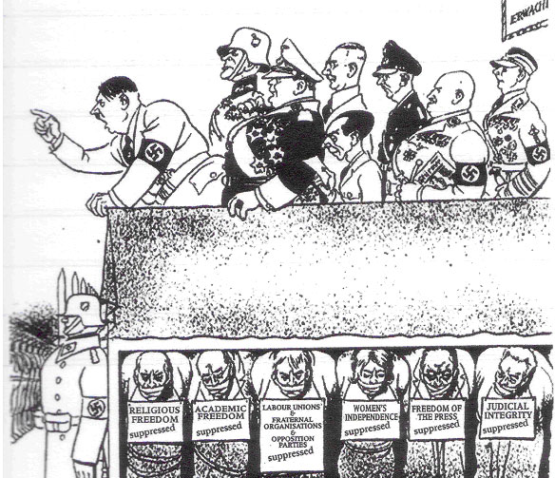
Karikatuur

Slide 52
Karikatuur
Schacht
Himmler
Von Blomberg
Lutze
Hitler
Göring
Goebbels
Streicher
Notes:
Van links naar rechts:
‐ Adolf Hitler: Führer, leider van het Duitse Rijk
‐ Werner von Blomberg, van 1933 tot 1938 minister van defensie / oorlog: bevelhebber van de
landmacht
‐ Hermann Göring, minister voor de luchtmacht en luchtmaarschalk: bevelhebber van de
luchtmacht
‐ Joseph Goebbels (vooraan), propagandaleider / minister voor volksvoorlichting en propaganda:
hij beheerste de media
‐ Hjalmar Schacht (achter), minister van economische zaken: hij gaf leiding aan de economie
‐ Heinrich Himmler, leider van de SS (en later in 1936) van de politie: daardoor na Hitler de
machtigste man van Duitsland
‐ Julius Streicher, oprichter en uitgever van het antisemitische weekblad Der Stürmer (te zien
onder zijn linkerarm): hij stimuleerde daardoor de haat tegen Joden
‐ Viktor Lutze, sinds 1934 leider van de SA, het partijleger van de NSDAP

Slide 53
Karikatuur
Minister van Economische zaken
Leider SS
minister van Defensie
Leider SA
Führer
Bevelhebber luchtmacht
Minister van Propaganda
Uitgever van Der Stürmer
Notes:
Van links naar rechts:
‐ Adolf Hitler: Führer, leider van het Duitse Rijk
‐ Werner von Blomberg, van 1933 tot 1938 minister van defensie / oorlog: bevelhebber van de
landmacht
‐ Hermann Göring, minister voor de luchtmacht en luchtmaarschalk: bevelhebber van de
luchtmacht
‐ Joseph Goebbels (vooraan), propagandaleider / minister voor volksvoorlichting en propaganda:
hij beheerste de media
‐ Hjalmar Schacht (achter), minister van economische zaken: hij gaf leiding aan de economie
‐ Heinrich Himmler, leider van de SS (en later in 1936) van de politie: daardoor na Hitler de
machtigste man van Duitsland
‐ Julius Streicher, oprichter en uitgever van het antisemitische weekblad Der Stürmer (te zien
onder zijn linkerarm): hij stimuleerde daardoor de haat tegen Joden
‐ Viktor Lutze, sinds 1934 leider van de SA, het partijleger van de NSDAP

Slide 54
Argumenten
Argumenten of een slogan: een slogan geeft een mening weer zonder dat te bewijzen. In een goede cartoon zal de tekenaar proberen zijn mening te bewijzen. De bewijzen zijn te vinden in de cartoon, soms in de tekst, soms in de afbeelding zelf.

Slide 55
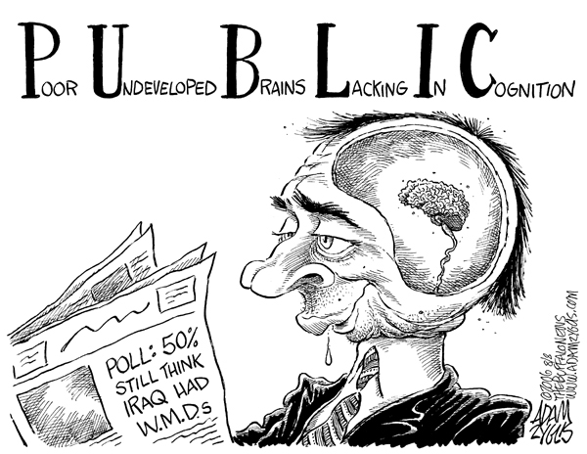
Argumenten
Notes:
2006: over de vraag of Irak wel of geen massavernietigingswapens had.

Slide 56
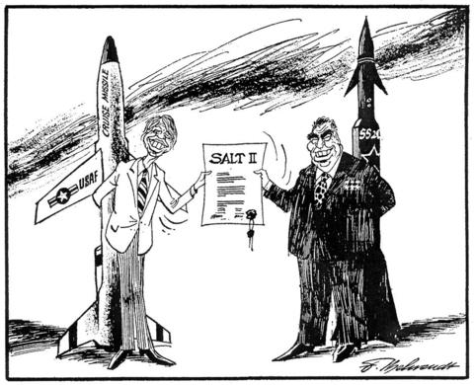
Notes:
SALT II was een tweede ronde van gesprekken die plaatsvond tussen 1972 en 1979 tussen de VS en de Sovjet-Unie welke probeerde het aantal nucleaire wapens te beperken. Het was het vervolg van de vorderingen die gemaakt waren tijdens SALT I.
Een overeenkomst om het aantal lanceerinstallaties te beperken werd bereikt op 18 juni 1979 en werd ondertekend door Sovjet-president Brezjnev en de president van de Verenigde Staten Jimmy Carter. Zes maanden na het ondertekenen begon de Sovjet-Unie een aanval op Afghanistan om zijn invloed daar te handhaven, waarmee het einde van de ontspanning tussen Oost en West werd ingeluid. Daarom werd het verdrag nooit geratificeerd door de Amerikaanse Senaat. Beide partijen hielden zich echter wel aan de overeenkomst.
De hierop volgende discussies vonden plaats onder de Strategic Arms Reduction Treaty (START) en de Comprehensive Test Ban Treaty.

Slide 57
Opdracht 6
Bekijk alle cartoons nog een keer
Welke boodschap wil de tekenaar overbrengen?
Welke argumenten gebruikt hij daar voor?

Slide 58
Cartoon 1
Notes:
Het geld van het Dawesplan wordt alleen maar rondgepompt. Het levert niks op.

Slide 59
Cartoon 2
Notes:
Hitler’s claim dat hij ingesloten is door de Sovjet-Unie en Frankrijk is volgens de tekenaar onzin.

Slide 60
Cartoon 3
Notes:
De tekenaar vindt de wapenwedloop onzinnig. Als beide partijen blijven claimen dat ze achtervolgd worden blijven ze in kringetjes rondrennen terwijl het volk er onder lijdt.

Slide 61
Cartoon 4
Notes:
Stalin roept heel hard dat hij omsingeld is maar dat klopt volgens de tekenaar niet. De landen van de Navo zijn ingesloten door prikkeldraad (het ijzeren gordijn)

Slide 62
Cartoon 5
Notes:
Door Gorbatsjovs politiek van Glasnost en Perestrojka is de grote enge Russische beer een schattig haasje van de vrede geworden.

Slide 63
Cartoon 6
Notes:
Chroesjtsjovs politiek van 1 ideologie voor de hele wereld zal de wereld opvreten. Het is een gevaar voor de wereld volgens de tekenaar.

Slide 64
Cartoon 7
Notes:
Hitler heeft geen bondgenoten meer om op terug te vallen. Het weer is zijn laatste hoop op een overwinning over de lijken van veel mensen (kruizen op de heuvel)

Slide 65
Cartoon 8
Notes:
De VS, VN en Europa zijn veel te veel bezig met kleinigheden als het gaat over de verspreiding van kernwapens. Veel grote landen hebben zelf erg veel kernwapens.

Slide 66
Cartoon 9
Notes:
De wereld is ziek en Churchill, Roosevelt en Stalin doen net als of het wel meevalt. Ze lachen de zieke wereld vrolijk toe.

Slide 67
Cartoon 10
Notes:
De VS kijken rustig toe hoe hun bondgenoot Zuid-Korea met ongeoorloofde middelen door Noord-Korea wordt aangevallen. Ze roepen wel dat het niet mag, maar doen niks.

Slide 68
Cartoon 11
Notes:
Chroesjtsjov laat Castro meer risico lopen dan hij zelf loopt door de raketten op Cuba te laten plaatsen.

Slide 69

Cartoon 12
Notes:
Lenin en Stalin kunnen niet geloven hoe Gorbatsjov het communisme ten grave draagt.

Slide 70

Cartoon 13
Notes:
Mao laat zich vereren als een soort godheid, terwijl het volk er onder lijdt en er dus geen sprake is van gelijkheid voor iedereen.

Slide 71
Cartoon 14
Notes:
Hitler en zijn trawanten baseren hun regering op de onderdrukking van alle vrijheden.

